Slide 1
Sitzung des Naturschutzbeirates am 16.06.2021
TOP 10 - Stand der Umsetzung des Ersatzgeldkonzeptes
1. Beispielmaßnahmen Umsetzung 2020
2. Planung Maßnahmen 2021

Slide 2
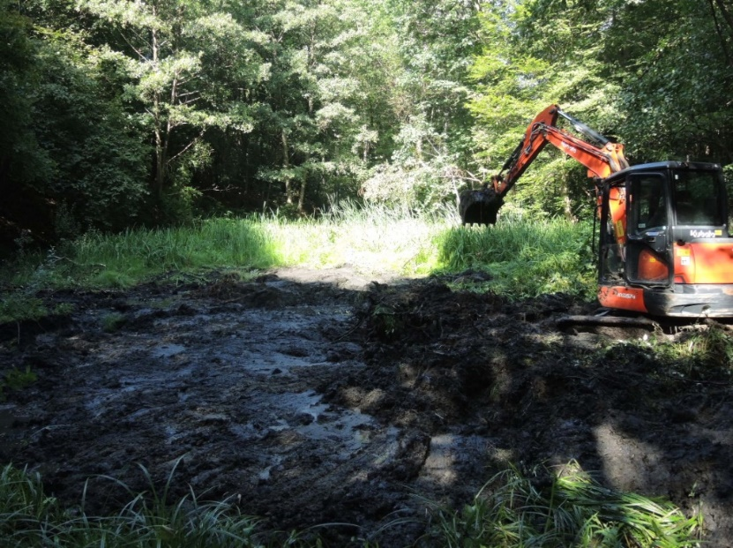
Beispielmaßnahmen Umsetzung 2020
LSG „Bergische Heideterasse“ und LB „Unterscheider Bachtal“
Bei dieser Maßnahme wurde ein ehemaliger Fischteich als Habitat für heimische Amphibien aufgewertet. Bei dem Teich handelt es sich um ein Geschütztes Biotop nach § 30 des Bundesnaturschutzgesetzes.
Infolge einer Nutzungsaufgabe war der Teich über Jahre hinweg verlandet. Durch Entschlammungs-arbeiten konnten alte Freiwasserzonen zwischen Röhrichtbereichen wiederhergestellt werden. Der Einschlag eines Teils des Ufergehölzes stellt nun sicher, dass Amphibien wieder besonnte Bereiche am und im Gewässer vorfinden.
Somit wurde das Maßnahmengebiet in seiner Funktion als Lebensraum für die lokale Amphibienpopulation und weitere Tier- und Pflanzenarten aufgewertet.

Slide 3
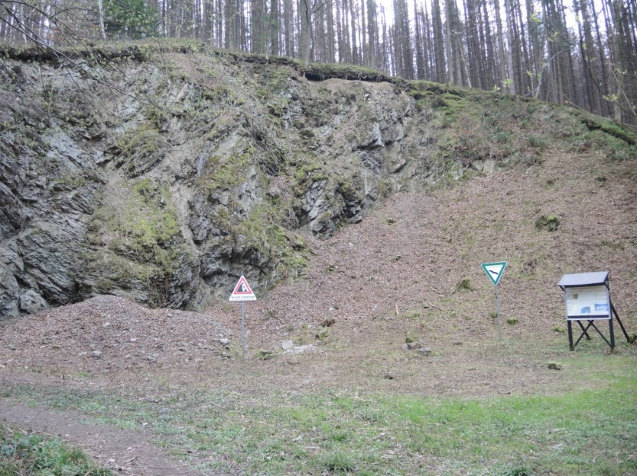
Beispielmaßnahmen Umsetzung 2020
LSG „Bergische Hochfläche um Kürten, südlich Biesfeld“ und
ND „Ehemaliger Steinbruch bei Dürscheider Hütte“
Bei dieser Maßnahme handelt es sich um die Freistellung und Entbuschung eines ehemaligen, als Naturdenkmal unter Schutz gestellten Steinbruchs. Der Steinbruch wurde aufgrund natürlicher Sukzessionsprozesse zunehmend beschattet und konnte seine Funktion als ökologischer Sonderstandort immer weniger erfüllen. Daher wurden die Felswände und die Steinbruchsohle wieder freigestellt, sodass eine Besonnung der Steinoberflächen sichergestellt wird. Diese stehen nun wechselwarmen Tieren und Insekten, sowie typischer Felsspaltenvegetation wieder zur Verfügung.

Slide 4
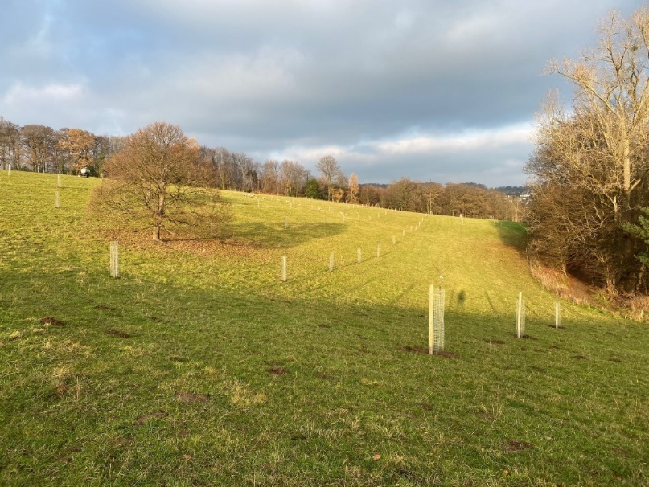
Beispielmaßnahmen Umsetzung 2020
LSG „Bergische Hochfläche um Overath“
Bei der Maßnahmenfläche handelt es sich um eine Ergänzungspflanzung einer Streuobstwiese.
Der bepflanzte Hangbereich hat eine südsüdöstliche Ausrichtung und befindet sich in der Nähe von Immekeppel in Overath. Es wurden insgesamt 100 hochstämmige Bäume regionaltypischer und alter bergischer Obstsorten aus ökologischem Anbau gepflanzt.
In den kommenden Jahren soll die Fläche um weitere Obstsorten ergänzt werden. Der Schnitt der Obstbäume wurde für die kommenden Jahre vertraglich gesichert.
Die Maßnahme dient dem Erhalt und der Entwicklung der Leistungsfähigkeit des Naturhaushaltes der vielgestaltigen Kulturlandschaft.

Slide 5
Planung Maßnahmen 2021
Für das Jahr 2021 ist die Ausgabe von kalkuliert 183.752,76 € Ersatzgeldern geplant, davon 105.756,00 €
Unmittelbar in der Landschaftsplan- Umsetzung und 11.996,76 € als Eigenanteil der FöNa- Maßnahmen.
Art | Gemeinde | Schutzgebiet | Maßnahme
Ersatzgeld, LP-Umsetzung | Rösrath | NSG Kupfersiefer Bachtal in Rösrath | 2- malige Beweidung
Ersatzgeld, LP-Umsetzung | Wermelskirchen | NSG Heintjeshammer | Gehölzeinschlag und Flächenräumung
Ersatzgeld, LP-Umsetzung | Bergisch- Gladbach | NSG Volbachtal | 2- malige manuelle Mahd
Ersatzgeld, LP-Umsetzung | Bergisch- Gladbach | NSG Die Schlade | Gehölzentnahme / Felswandfreistellung
Ersatzgeld, LP-Umsetzung | Overath | NSG Schlingenbachtal | 2-malige Beweidung
Ersatzgeld, LP-Umsetzung | Wermelskirchen | NSG Eifgenbachtal und Seitentäler | 1 Mal manuelle Mahd
Ersatzgeld, LP-Umsetzung | Wermelskirchen | NSG Dhünntal und Linnefetal mit Seitentälern | 2- malige Beweidung
Ersatzgeld, LP-Umsetzung | Overath | NSG Naafbachtal | 1 Mal manuelle Mahd
Ersatzgeld, LP-Umsetzung | Overath | NSG Kombachtal | Beweidung Rinder

Slide 6
Planung Maßnahmen 2021
Art | Gemeinde | Schutzgebiet | Maßnahme
Ersatzgeld, LP-Umsetzung | Burscheid | NSG Eifgenbachtal und Seitentäler | 2- malige Adlerfarnmahd
Ersatzgeld, LP-Umsetzung | Overath | LSG Bergische Hochfläche um Overath | Obst - Pflanzung und Lieferung der Bäume
Ersatzgeld, LP-Umsetzung | Küten | LSG Bergische Hochfläche um Kürten, südlich Bliefeld | Obst - Erziehungsschnitt
Ersatzgeld, LP-Umsetzung | Burscheid | LSG Waldflächen nördlich Berringhausen | Obst - Pflanzung und Lieferung der Bäume
Ersatzgeld, LP-Umsetzung | verschiedene | verschiedene | Wiesenprojekt
FöNa- Eigenanteil | Rösrath | NSG Kupfersiefer Bachtal | 1 x manuelle Mahd
FöNa- Eigenanteil | Leichlingen | NSG Balkener Feld | 2 x manuelle Mahd
FöNa- Eigenanteil | Odenthal | NSG Scherfbachtal mit Quellbereichen und Seitentälern | 2 x manuelle Mahd
FöNa- Eigenanteil | Burscheid | NSG Eifgenbachtal und Seitentäler | 2 x Beweidung
FöNa- Eigenanteil | Wermelskirchen | NSG Sengbachtal | 2 x manuelle Mahd
FöNa- Eigenanteil | Leichlingen | NSG Wupper und Wupperhänge mit Seitensiefen | 1 x manuelle Mahd
FöNa- Eigenanteil | verschiedene | verschiedene | NSG- und Zusatzbeschilderung

